Slide 1
Unidad V :- Integridad de datos.
Se analizará el sublenguaje DDL (Data Definition Language) para la creación de la integridad entre las tablas de una base de datos.

Slide 2
3.- Integridad referencial
Cuando examinamos la integridad de los datos estamos tratando de asegurar de que los datos de la BD sean correctos, tanto de un punto de vista literal ( sin errores ), como desde un punto de vista del negocio por ejemplo teléfonos correctas, precios mayores a cero, domicilios con datos.

Slide 3
3.- Integridad referencial
Existen los siguientes mecanismos para hacer cumplir la integridad de datos:
a.- Integridad por procedimientos: Significa que se puede usar estructuras programáticas y objetos separados para hacer cumplir la integridad de los datos. Frecuentemente esto se realiza a nivel del programa de aplicaciones. Sin embargo, esto significa que si realiza cualquier modificiación fuera de ese progama, la regla de integridad no se puede cumplir.
b.- Integridad declarativa: Los mecanismos para hacer cumplir la integridad estan declarados como parte de la definición de las tablas en la BD y se convierten en parte integral de estos objetos.

Slide 4
DDL(Data Definition Language)
3.- Integridad referencial:
- Llave primaria (Primary Key).
- Propiedad de identidad (Identity)
- Llave externa (Foreign Key).
- Llave única (Unique Constraint).
- Restricción de comprobación (Check Constraint).
- Restricción de valor predefinido (Default Constraint).

Slide 5
3.- Integridad referencial: Llave primaria.
Se usa para validar que no se repitan campos en una tabla. Cada una de las columnas que se usan deben estar definidas con el atributo NOT NULL y solamente puede existir una restricción de llave primaria en una tabla. Se le conoce como PRIMARY KEY.
- Al crear la tabla:
NomColumna TipoDato NOT NULL,
CONSTRAINT ‘PK_Nom’ PRIMARY KEY ( Col1, Col2,... N )
- Modificando la tabla:
ALTER TABLE nomTabla ADD
CONSTRAINT ‘PK_Nom’ PRIMARY KEY ( Col1, Col2,... N )

Slide 6
3.- Integridad referencial: Llave primaria.
Ejemplo:
Create table Empleados (
EMPID int not null ,
EMPNOMBRE Char(50)not null ,
CONSTRAINT pk_empleados PRIMARY KEY (EMPID) )
Create Table ESTADOS(
EDOID int not null ,
EDONOMBRE Char(50)not null)
Alter Table Estados Add
CONSTRAINT pk_Estados PRIMARY KEY (EDOID )

Slide 7
Propiedad Identidad
La propiedad identidad en una columna permite que su valor sea incrementado automaticamente por el servidor. Las columnas tipo Integer son las unicas que pueden tener definida esta propiedad. Al momento de insertar un registro , esta columna debe de omitir su valor.
Declaración:
CREATE TABLE nomtabla(
Columna TipoDato Not Null
IDENTITY( ValorInicial, Incremento ) ,
.... )

Slide 8
Propiedad Identidad
Ejemplo:
CREATE TABLE EMPRESAS (
CLAVE INT IDENTITY(1,2) NOT NULL , NOMBRE VARCHAR(2)
)
Al momento de insertar se omite la columna identidad:
INSERT EMPRESAS (NOMBRE) VALUES(‘CASA’)

Slide 9
3.- Integridad referencial: Llave Externa.
Esta restricción protege la integridad referencial entre tablas. Se crea una llave externa en una tabla para hacer referencia a la llave primaria o a una llave unica de otra tabla.
Esto restringe la modificación de datos contra la tabla que contiene la llave primaria siempre y cuando haya filas relacionadas en las tablas que tienen la llave externa.
También impide que se añadan o actualicen datos en la tabla que contiene la llave externa con datos no validados en la tabla que hace referencia.

Slide 10
3.- Integridad referencial: Llave Externa.
- Al crear la tabla:
NomColumna TipoDato NOT NULL,
CONSTRAINT ‘FK_Nom’ FOREIGN KEY (Col1) REFERENCES NomTablaExterna ( ColExt1, ColExt2,... N )
- Modificando la tabla:
ALTER TABLE nomTabla ADD
CONSTRAINT ‘FK_Nom’ FOREIGN KEY (Col1) REFERENCES NomTablaExterna ( ColExt1, ColExt2,... N )

Slide 11
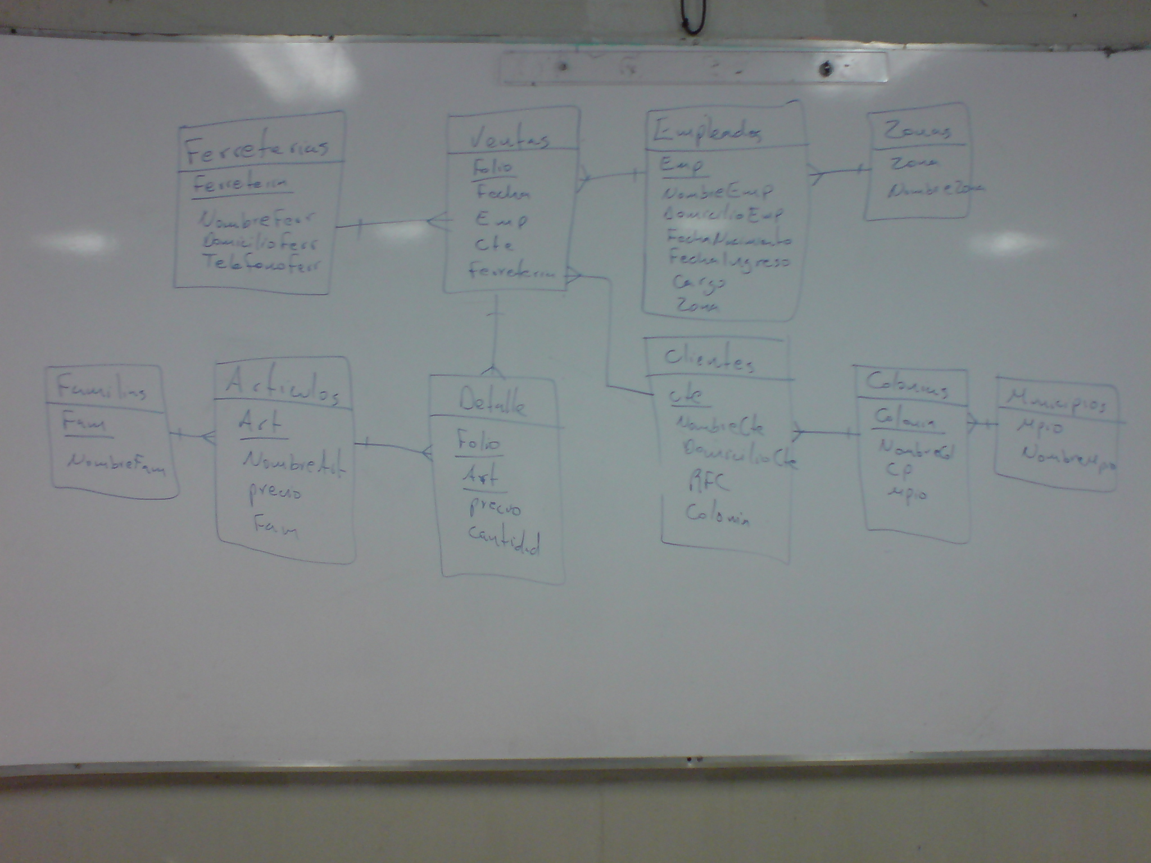
|

Slide 12
3.- Integridad referencial: Llave Externa.
METODO 1:
Create table MUNICIPIOS(
MUNID int not null ,
MUNNOMBRE Char(50)not null ,
EDOID int not null ,
CONSTRAINT FK_Municipios_Estados FOREIGN KEY (EDOID) REFERENCES ESTADOS ( EDOID ) )
METODO 2:
ALTER TABLE MUNICIPIOS ADD CONSTRAINT FK_MUNICIPIOS_ESTADOS FOREIGN KEY (EDOID) REFERENCES ESTADOS ( EDOID )

Slide 13
3.- Integridad referencial: Llave única.
Esta restricción permite crear índices únicos igual que con las llaves primarias, pero con un poco mas de flexibilidad:
a.- Una tabla puede contener mas de una llave única a diferencia de la llave primaria que solamente soporta una sola.
b.- Las columnas que contenga esta restricción puede tener el atributo NULL.

Slide 14
3.- Integridad referencial: Llave única.
- Al crear la tabla:
NomColumna TipoDato NOT NULL,
CONSTRAINT UC_Nom UNIQUE( Col1, Col2,... N )
- Modificando la tabla:
ALTER TABLE nomTabla ADD
CONSTRAINT UC_Nom UNIQUE( Col1, Col2,... N )

Slide 15
3.- Integridad referencial: Llave única.
Create Table Clientes(
CLIID int not null,
CLINOMBRE Char(50) not null ,
CLIRFC Char(13) null,
CLICURP Char(20) null,
CLIDOMICILIO VARCHAR( 100 ) NOT NULL,
CLITELEFONO VARCHAR( 20 ) NOT NULL,
CLISEXO CHAR(1) )
Alter Table Clientes Add
CONSTRAINT PK_CLIENTES PRIMARY KEY ( CLIID ) ,
CONSTRAINT UC_ClientesRFC UNIQUE ( cliRFC ),
CONSTRAINT UC_ClientesCURP UNIQUE ( clicurp )

Slide 16
3.- Integridad referencial: Restricción de comprobación.
Esta restricción proporciona un mecanismo para hacer cumplir la integridad de dominio de las columnas, teniendo más de una restricción de comprobación en una misma columna. Estas restricciones se realizan durante las inserciones y actualizaciones. Dentro de la restricción se puede hacer referencia a otras columnas como parte del cumplimiento de las condiciones.

Slide 17
3.- Integridad referencial: Restricción de comprobación.
- Al crear la tabla:
NomColumna TipoDato NOT NULL,
CONSTRAINT CC_Nom CHECK( Condición )
- Modificando la tabla:
ALTER TABLE nomTabla ADD
CONSTRAINT CC_Nom CHECK( Condición )

Slide 18
3.- Integridad referencial: Restricción de comprobación.
- Ejemplo: restricción en el campo sexo para que acepte solo F o M
Alter Table Clientes Add
CONSTRAINT CC_Clientes_Sexo CHECK ( CLISEXO IN ('F','M') )
- Restringir que el curp y el rfc no sean iguales.
Alter Table Clientes Add
CONSTRAINT CC_Clientes_rfc_curp CHECK ( clirfc <> clicurp )

Slide 19
3.- Integridad referencial: Restricción de valor predefinido.
Inserta un valor predefinido en las tablas al momento de insertarse un valor nulo en un campo con esta restricción.
- Al crear la tabla:
NomColumna TipoDato NOT NULL,
CONSTRAINT DC_Nom DEFAULT ( Valor ) FOR Col1
- Modificando la tabla:
ALTER TABLE nomTabla ADD
CONSTRAINT DC_Nom DEFAULT ( Valor ) FOR Col1

Slide 20
3.- Integridad referencial: Restricción de valor predefinido.
Alter Table Clientes Add
CONSTRAINT Clientes_Sexo_DC
DEFAULT ( 'F' ) FOR CLISEXO
Alter Table Clientes Add
CONSTRAINT DC_Clientes_DOMICILIO
DEFAULT ( ‘domicilio conocido' ) FOR CLIDOMICILIO
Alter Table Clientes Add
CONSTRAINT DC_Clientes_DOMICILIO
DEFAULT ( ‘NO TIENE' ) FOR CLITELEFONO

Slide 21
Eliminaciones
-- agregar un campo
-- modificar el tipo de dato
-- eliminar una columna
-- eliminar a tabla
-- eliminar una restricción
-- modificar una restricción

Slide 22
Eliminaciones
-- crear la tabla
create table prueba( clave int , nombre varchar(10) )
-- agregar un campo
alter table prueba add domicilio varchar(20)
-- modificar el tipo de dato
alter table prueba alter column domicilio varchar(200)
-- eliminar la columna
alter table prueba drop column domicilio
-- eliminar a tabla
drop table prueba
-- eliminar una restricción
Alter table nombre_tabla drop constraint nombre_restricc.

